Slide 1

11.12 ~ 11.19
팀 프로젝트 주간 보고
202158008 박재영
202358010 김찬진

Slide 2
프로젝트 주간 진행상황
첫째
나머지 제품 페이지 작성
둘째
사이즈 선택 기능
셋째
팝업 창 기능 추가

Slide 3
프로젝트 진행사항
나머지 제품 페이지 작성

Slide 4
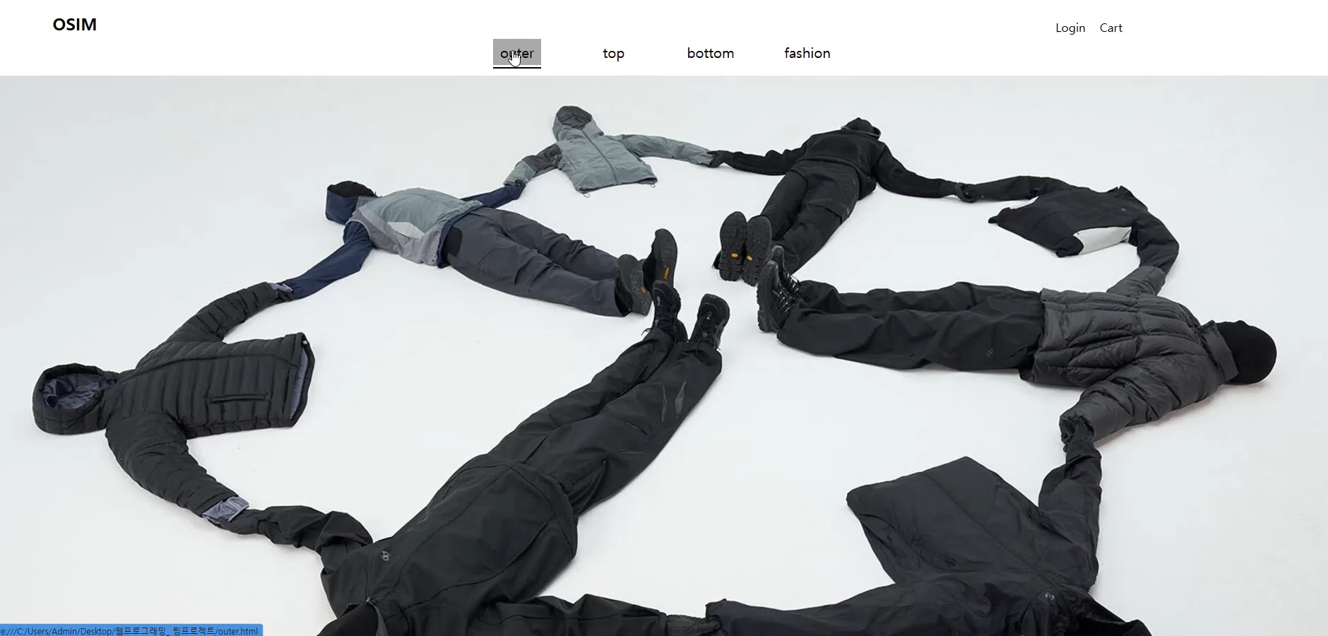
Part 1
나머지 제품 페이지 작성

Slide 5
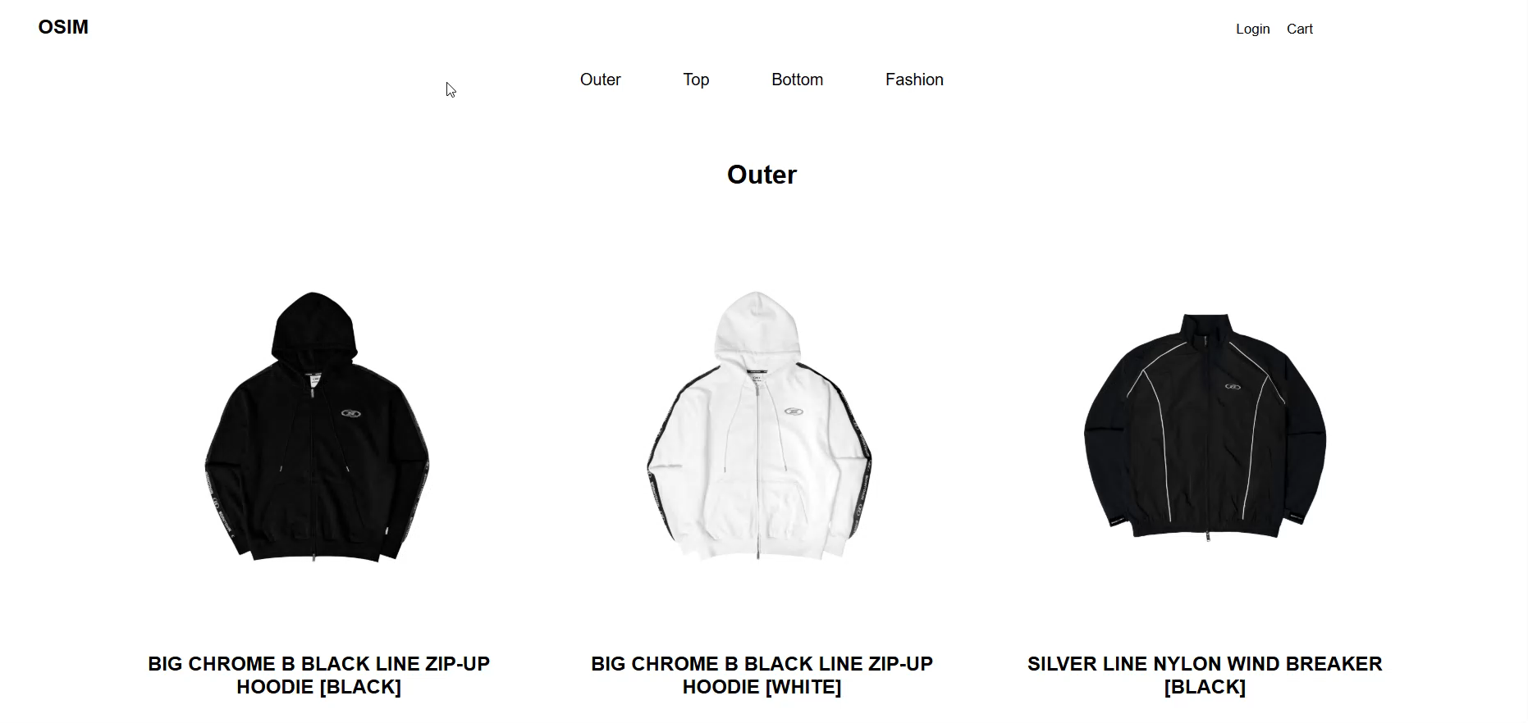
Part 2
사이즈 선택 기능

Slide 6

Part 3
팝업 창 기능 추가

Slide 7
향후 계획
나머지 제품 페이지 작성
검색 기능
제품 페이지 사이즈 선택 기능

Slide 8

감사합니다

